Slide 1
Дистанционный курс «Краски петриковской росписи»
Выполнила:
Магистрант группы М2201дт ШП ДВФУ г.Уссурийска
Одинец К.П.

Slide 2
Сфера применения:
Система дополнительного образования для детей.
Учителя и студенты изобразительного искусства, начального образования
Люди занимающиеся творчеством.

Slide 3
Цель:
Обучение основам петриковской росписи
Задачи:
Ознакомить с историей петриковской росписи
Сформировать навык выполнения композиций на плоских и объемных поверхностях
Развить способность к творчеству через орнаментальную деятельность

Slide 4
Технология разработки:
Платформа – LMS MOODLE
Инструменты:
(Стандартные)
Глоссарий
Задание
Лекция
Тест
Книга
Страница
Форум
(Оригинальные)
Игры тренажеры
Интерактивный проект «Петриковская роспись»
Тренажер Paint PR

Slide 5
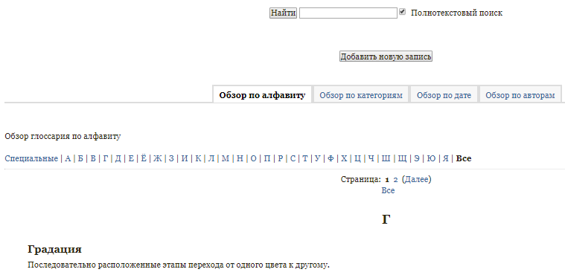
Инструменты (стандартные)
Глоссарий

Slide 6
Инструменты (стандартные)
Интерактивная лекция

Slide 7
Инструменты (стандартные)
Тестовые задания

Slide 8
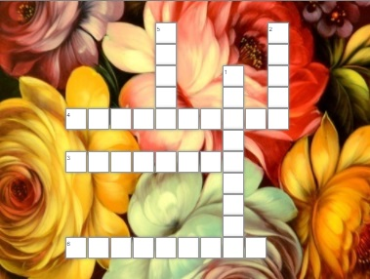
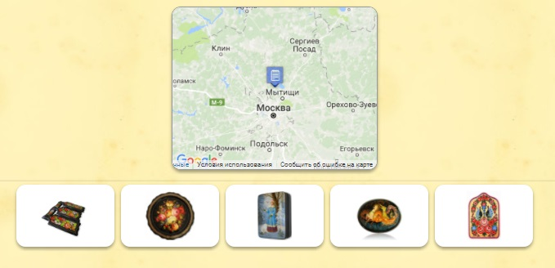
Инструменты (оригинальные) Игры тренажеры выполнены на сайте learningapps.org

Slide 9
Инструменты (оригинальные)
Интерактивный проект «Петриковская роспись» создан в программе для работы с анимацией Macromedia Flash 8

Slide 10
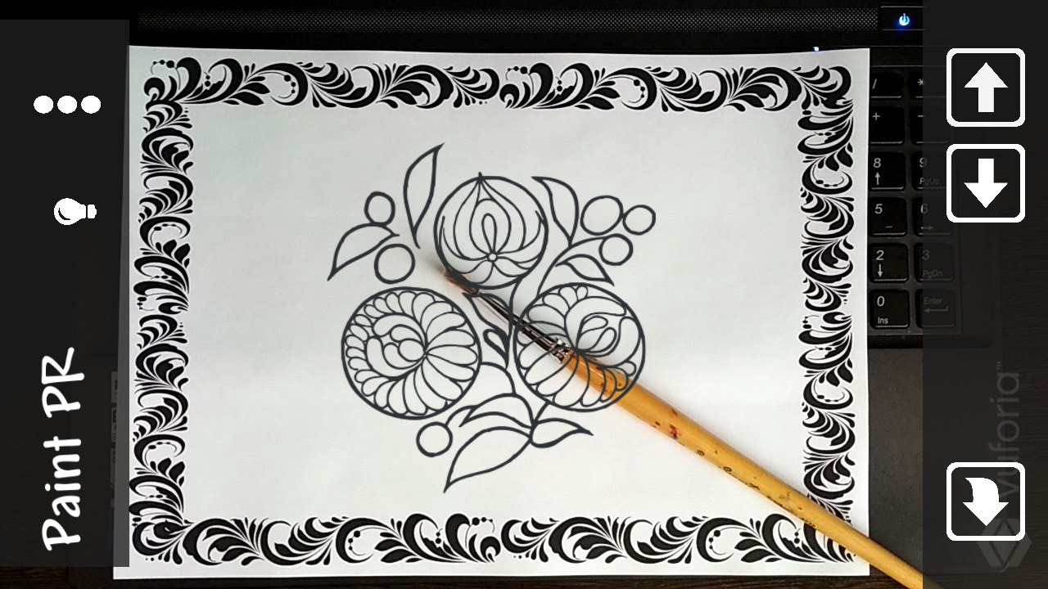
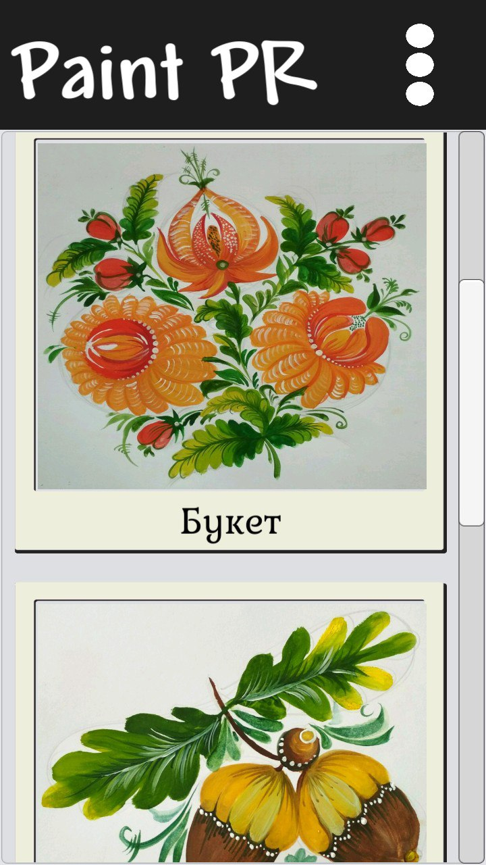
Инструменты (оригинальные) Тренажер Paint PR позволяет обучиться петриковской росписи с помощью дополненной реальности.

Slide 11
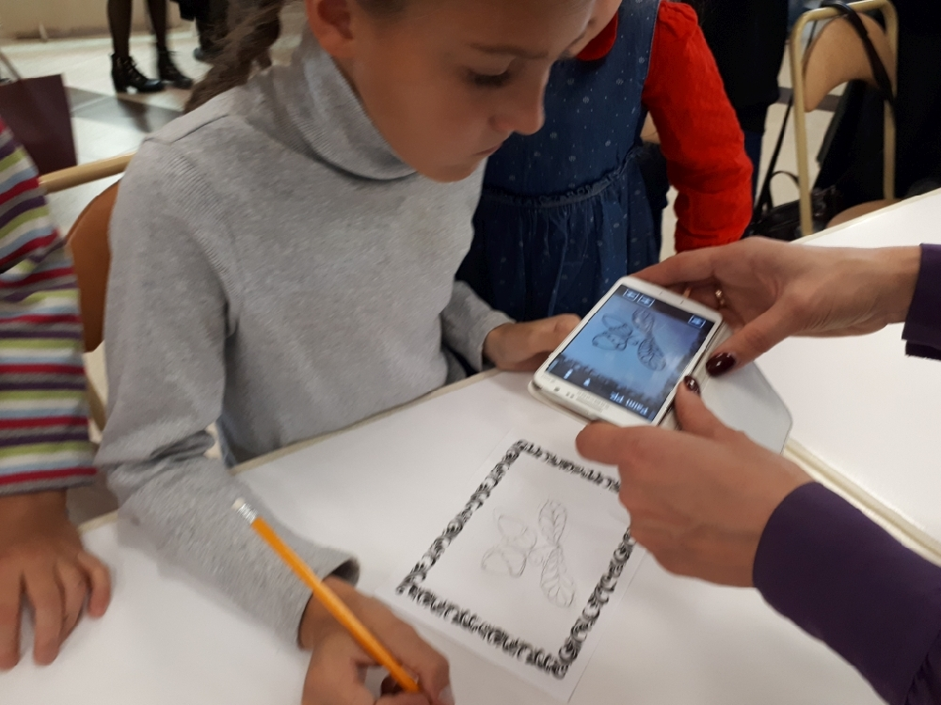
Мастер класс с использованием тренажера Paint PR

Slide 12
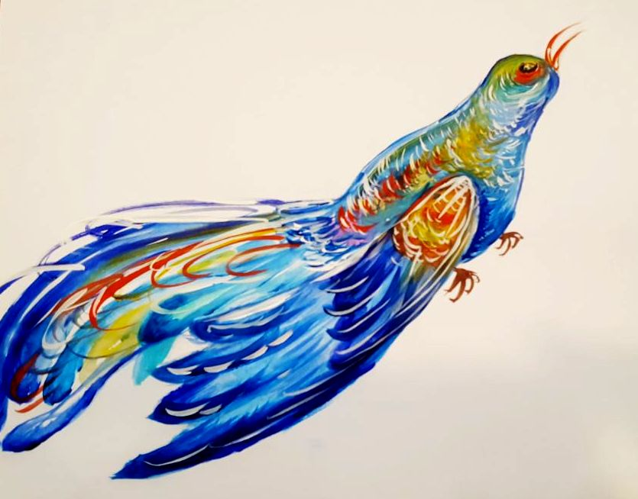
Работы обучающихся

